Slide 1
常年期第廿四主日
2026年9月13日
感 恩 祭 宴
主 題
寬恕之道
——七十個七次之後——

Slide 2
恭讀德訓篇 27:33-28:9
憤恨與惱怒，兩者都是可憎惡的，但罪人卻堅持不放。
凡報仇的，必要遭到上主的報復，上主必要保留他的罪。
你要寬恕你近人的過錯；這樣，當你祈求時，你的罪惡，也會得到赦免。
人如果對人懷恨，怎能向上主求饒呢？對自己同類的人，沒有慈愛，又怎能為自己的罪過求寬赦呢？
1/2

Slide 3
他既是血肉之人，竟然懷恨不休，而求天主赦罪，誰會赦免他的罪呢？你要記得最後的結局，而停止仇恨；你要記得腐爛與死亡，而遵照誡命生活。
你要記得天主的誡命，不要向人發怒；你要記得至高者的盟約，寬恕別人的過錯。——上主的話。
眾:感謝天主
靜默片刻 默想天主的道
2/2

Slide 4
恭讀聖保祿宗徒致羅馬人書 14:7-9
弟兄姊妹們：
我們中沒有一人，是為自己而生的，也沒有一人，是為自己而死的；因為我們或者生，是為主而生，或者死，是為主而死；所以我們或生或死，都是屬於主。因為基督死而復生了，正是為作生者和死者的主。——上主的話。
眾:感謝天主
靜默片刻 默想天主的道

Slide 5
恭讀聖瑪竇福音 18:21-35
那時候，伯多祿前來，對耶穌說：「主啊！如果我的弟兄得罪了我，我該寬恕他多少次？直到七次嗎？」耶穌對他說：「我不是對你說：直到七次，而是到七十個七次。」
為此，天國好比一個君王，要同他的僕人算賬。他開始算賬的時候，有人帶來了一個欠他一萬『塔冷通』的僕人，因那僕人沒有錢可償還，主人就下令，
1/4

Slide 6
要他把自己和妻子兒女，以及他所有的一切，都變賣來還債。那僕人就俯伏在地，叩拜他主人，說：主啊！寬容我吧！一切我都要還給你。那僕人的主人，就動心，把他釋放了，並且也寬免了他的債。
但那僕人正出去時，遇見了一個欠他一百『德納』的同伴，那僕人就抓住他，扼住他的喉嚨，說：還清你所欠的債！
2/4

Slide 7
他的同伴就俯伏在地，哀求他說：寬容我吧！我必還給你。可是那僕人不願意，且把他的同伴關在監裡，直到他還清了所欠的債。
那僕人的其他同伴，見到所發生的事，非常悲憤，就去把所發生的一切，告訴了主人。於是，主人把那僕人叫來，對他說：惡僕！因為你哀求了我，我就寬免了你的一切債項；
3/4

Slide 8
難道你不該憐憫你的同伴，如同我憐憫了你一樣嗎？
於是，主人大怒，把他交給刑役，直到他還清所欠的一切。
如果你們各人，不從心裡寬恕自己的弟兄，我的天父，也要這樣對待你們。
——基督的福音。
眾：基督，我們讚美你！
靜默片刻 默想天主和我談的道
4/4

Slide 9
常年期第廿四主日
2026年9月13日
感 恩 祭 宴
主 題
寬恕之道
——七十個七次之後——

Slide 10
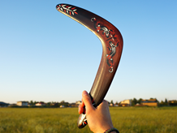
你要寬恕你近人的過錯;這樣,當你祈求時,你的罪惡,也會得到赦免.人如果對人懷恨,怎能向上主求饒呢?
天主對我們→我們對別人(個人/群體):創造一個慈悲,寬恕,包容的新世界/新文化
回力刀:我們做的一切,都會反饋/反射給我們,像 boomerang 所以對別人好,也就是對自己好!
愛人者,人恆愛之! 愛人不親反其仁.

Slide 11
所以我們或生或死,都是屬於主.因為基督死而復生了,正是為作生者和死者的主.
或生或死都屬主:
以主為基:超越意識型態(民主,神,自由)
以人為本:神愛世人,基礎大而穩
我們也應視一切人為兄弟姊妹
根深基穩的三招:讀經,祈禱,領聖事;多看本視頻的網上講道;多傳,越傳越信;福傳是信仰扎根的最好和有效的方法.

Slide 12
我不是對你說:直到七次,而是到七十個七次.難道你不該憐憫你的同伴,如同我憐憫了你一樣嗎?
如果你們各人,不從心裡寬恕自己的弟兄,我的天父,也要這樣對待你們.
愛無條件,天主的愛也該是無條件的
「你不寬恕人,我也不寬恕你」是否有條件?有條件的寬恕與無條件的愛,不互相矛盾嗎?

Slide 13
愛是無條件的;寬恕有沒有條件?
「如果你不寬恕弟兄,天父也不寬恕你.」(瑪18:35) 這是不是條件?
Love is unconditional. But is forgiveness unconditional as well? Jesus tells us, “If you do not forgive others, neither will your Father forgive your transgressions” (Mt 18:35). Does this not make forgiveness a condition?

Slide 14
其實,天主的寬恕
也是無條件的,
否則,便不是無條件的愛.
In fact, God’s forgiveness is also unconditional, just as His love for us is without limits.

Slide 15
讓我們用天堂作例子:在天堂上,人人都快樂,唯有你不快樂,因為你不寬恕,心中仍充滿仇恨.
Consider heaven as an example. In heaven, everyone is perfectly happy—except you. Why? Because you have not forgiven, and your heart is still
full of hatred.

Slide 16
如果你不寬恕別人,你心中一定不快樂;
所以你不寬恕別人,就是不寬恕自己;
這時,沒有人能寬恕你,
連天主也寬恕不了你,不能讓你快樂.
If you do not forgive others, you will surely be unhappy. By refusing to forgive them, you are actually refusing to forgive yourself. In that state, no one can make you happy, not even God.

Slide 17
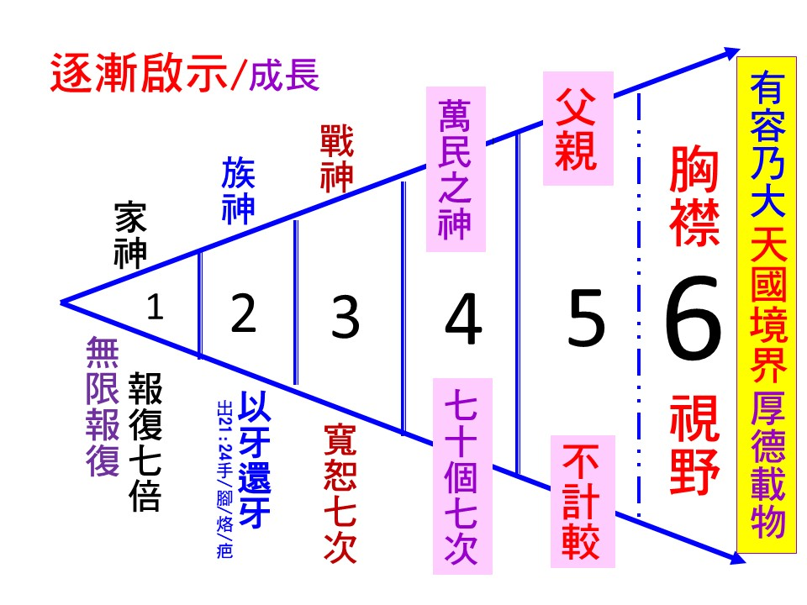
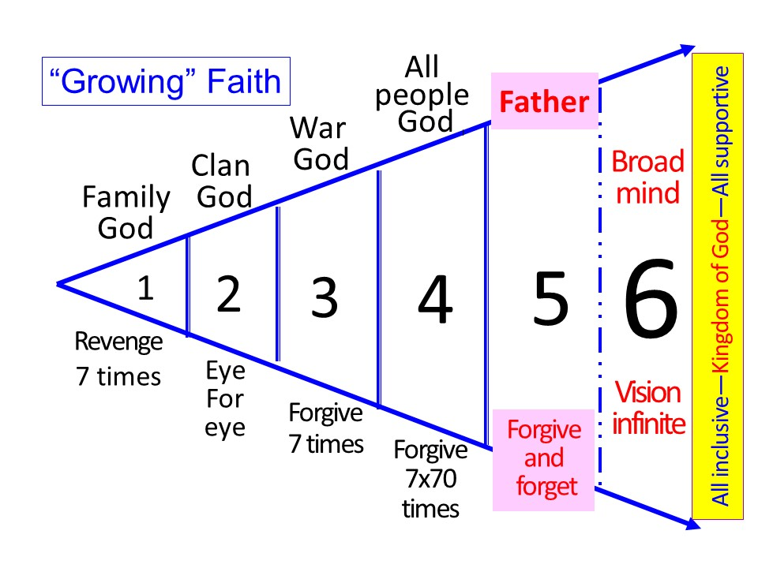
看看這兩個圖
Let’s look at these two images

Slide 18
天主的形像由家神,族神, 到父親;寬恕由以牙還牙,到寬恕七十個七次到不再計較.
最後是天國的境界.
Our understanding of God matures—from a
household god, to a tribal god, and finally to a
loving Father. In the same way,
our understanding of forgiveness
grows: from “an eye for an eye,”
to forgiving “seventy times seven,”
to keeping no record of wrongs at all. This journey
ultimately leads us to
the state of the Kingdom of Heaven.

Slide 19
真正對天主的信仰,要像天父一樣,如太陽般
光照善人,也光照惡人(瑪5:45),養成一種無窮的視野, 無限的胸襟這叫有容乃大,厚德載物
這已經無限地超越了七十個七次.
True faith in God calls us to be like the Heavenly Father, who "makes His sun rise on the bad and the good" (Mt 5:45). It nurtures in us a boundless vision and a heart wide enough to embrace all things.
As the Chinese saying goes, “Tolerance makes one great; profound virtue carries the weight of all things.” This beautiful ideal already
surpasses the measure of seventy times seven.
LCS

Slide 20
願 復活的基督
祝 福 你 和 你 的 家 庭
你 的 工 作
幫助你戰勝疫情和一切困難
化 危 為 機
天主愛你 主佑！

